Slide 1


ПСР-проект «Повышение доступности амбулаторно – поликлинической помощи путем увеличения числа конкурентных слотов расписания»
Согласовано
Главный врач ОБУЗ «Курская городская поликлиника №5»
_______________________Старкова С.А.
1. Вовлеченные лица и рамки проекта
Неудовлетворенность пациентов из – за недостаточного количества конкурентных слотов. Длительное время ожидания записи к врачу- 14 дней;
Недостаточность информации;
Несвоевременное открытие записи по Госуслугам приводит к низкому проценту записи к врачу через портал ЕПГУ;
Неэффективная работа регистратора по распределению потока пациентов к узким специалистам. Отсутствие маршрутизации;
Длительное время ожидания очереди к врачу до 15 мин.;
6.Повышение доступности к специалистам, путем внедрения листа ожидания;
2. Обоснование выбора
Заказчик проекта: пациенты и персонал поликлиники
Периметр проекта: поликлиника Границы процесса: от записи пациента в поликлинику до получения услуги
Руководитель проекта: старшая медсестра тер. отд. Адоевская Л.В.
Команда проекта: начальник ИАО Амелин А.О., инженер-электронник Реутов Р.Р., администратор Родионова И.В., участковая медсестра Бездудная Ю.П.
3. Цели и плановый эффект
4. Ключевые события (КС)
Наименование цели | Текущий показатель | Целевой показатель
Уменьшение времени ожидания к специалистам, дней | 14 | 7
Старт проекта 20.06.2024
Диагностика и целевое состояние 27.06.2024
2.1. разработка текущей карты процесса 27.06.2024
2.2 разработка целевой карты процесса 27.06.2024
Разработка плана мероприятий 01.07.2024
Kick-off встреча 26.07.2024
Внедрение 16.12.2024
Закрепление результатов и закрытие проекта 25.12.2024
Старшая мед сестра тер. отделения
_______________________Адоевская Л. В.

Slide 2

Карта процесса «Повышение доступности амбулаторно – поликлинической помощи путем увеличения числа конкурентных слотов расписания» (текущее состояние)
пациент
регистратура
Нет талонов
Запись через гос услуги
5
3
Получение услуги у врача
1
регистратура
4
Конец процесса
Начало процесса
2
Звонок
Зав отделением поликлиники
Call центр
инфомат
Нет талонов
3 дня (талонов нет)
11 дней
20 мин
ВПП = 14 дней
Проблемы
1. Отсутствие информации и координации пациентов.
2. Не удовлетворенность пациентов из - за неэффективного расписания конкурентных слотов.
3. Не эффективное перераспределение потока пациентов из - за отсутствия маршрутизации.
4. Длительное ожидание пациента на прием к врачу.
5. Увеличение дополнительного объёма работы врача из-за пересечения потоков пациентов ( первичное и повторное обращение)

Slide 3
Карта процесса «Повышение доступности амбулаторно – поликлинической помощи путем увеличения числа конкурентных слотов расписания» (целевое состояние)
пациент
регистратура
Получения талона
Конец процесса
Звонок в
call центр
Нет талонов
Нет талонов
Лист ожидания
Начало процесса
ВПП = 7 дней
регистратура
Гос услуги
Нет талонов
инфомат
1 день
6 дней
Мероприятия
Обновить компьютерное оборудование у администраторов регистратуры
Распределение талонов на первичный приём к специалистам в следующем соотношении: 80% самостоятельная запись (ЕПГУ; инфомат...) и 20% - запись через Call- центр
Организовать размещение пояснительной информации рядом с инфоматом и работу администратора по залу для консультации и обучению пациентов самостоятельной работе на информационном терминале
Внедрить и использовать в электронном виде листок ожидания

Slide 4
Долгое ожидание записи к врачу
Почему?
Почему?
Почему?
4
1
Отсутствие информации
3
Медленная работа программы, сбой
Не возможность дозвониться через call центр
Почему?
2
Неэффективность конкурентных слотов (гос услуги, call центр, инфомат)
МЕРЫ
1. Обновить компьютерное оборудование у администраторов регистратуры
2. Распределение талонов на первичный приём к специалистам в следующем соотношении: 80% самостоятельная запись (ЕПГУ; инфомат...) и 20% - запись через Call- центр
3. Организовать размещение пояснительной информации рядом с инфоматом и работу администратора по залу для консультации и обучению пациентов самостоятельной работе на информационном терминале
4. Внедрить и использовать в электронном виде листок ожидания
Почему?
Почему?
Длительная запись на 14 дней
Отсутствие предварительной записи
Почему?
Почему?
Устаревшее оборудование
Отсутствие листка ожидания
4

Slide 5
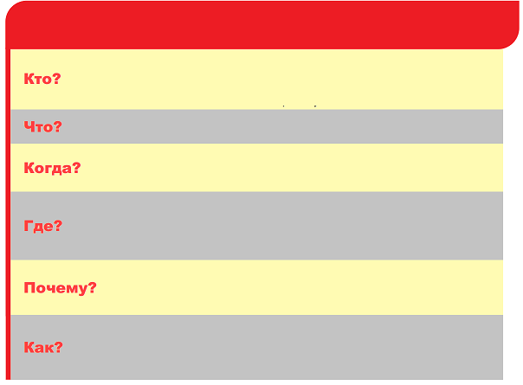
Проблема: Длительное время ожидания записи к врачу - 14 дней
Пациент
Большая очередь в регистратуре за талоном на прием к врачу
При обращении в поликлинику
Регистратура
Неудовлетворенность пациента из-за недостаточного количества конкурентных слотов
Не достаточное количество талонов для записи к врачу через госуслуги. Внедрение листка ожидания

Slide 6
Не возможно дозвонится
Запись по телефону , Call центр
Отсутствие информации предварительной записи
Отсутствует
Изменение НПА, регулирующих деятельность организации
Стенды, Наглядные материалы
Отсутствие предварительной записи
Ремонт
Оборудование
Методы
Внешние факторы
инфомат
Устаревшее оборудование
Компьютеры
Длительное время ожидания записи к врачу – 14 дней
Различные социально-возрастные группы населения предпочитают разные справочно-поисковые аппараты
Отсутствие информации и координации пациентов
Отсутствие маршрутизации пересечение потоков здоровых и больных пациентов
Человек
Отсутствие информации персоналом, на каждый день
Недостаточное информирование населения о возможности записи к врачу через инфомат, Call центр, гос услуги
Материалы
Неоднозначное удовлетворенность пациентов из-за отсутствия доступного для понимая расписания работы врачей
Отсутствие навигации
Отсутствие электронного листка ожидания

Slide 7
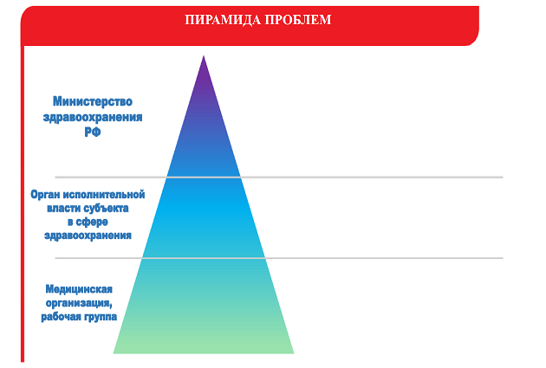
1. Обновить компьютерное оборудование у администраторов регистратуры
2. Распределение талонов на первичный приём к специалистам в следующем соотношении: 80% самостоятельная запись (ЕПГУ; инфомат...) и 20% - запись через Call- центр
3. Организовать размещение пояснительной информации рядом с инфоматом и работу администратора по залу для консультации и обучению пациентов самостоятельной работе на информационном терминале
4. Внедрить и использовать в электронном виде листок ожидания

Slide 8
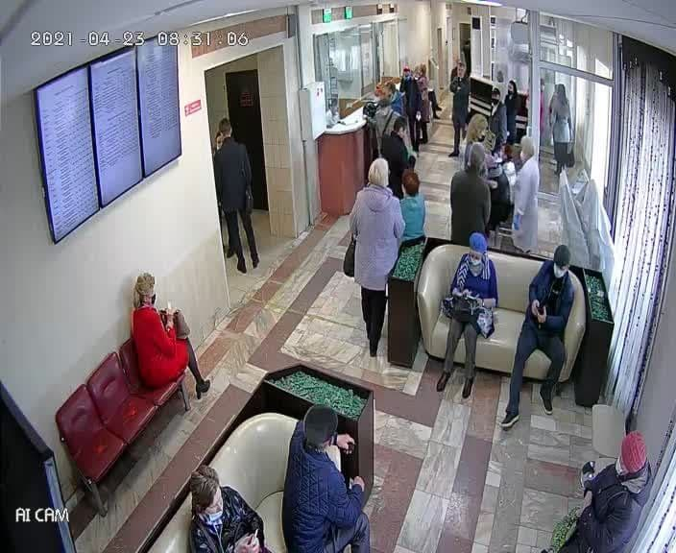

Slide 9
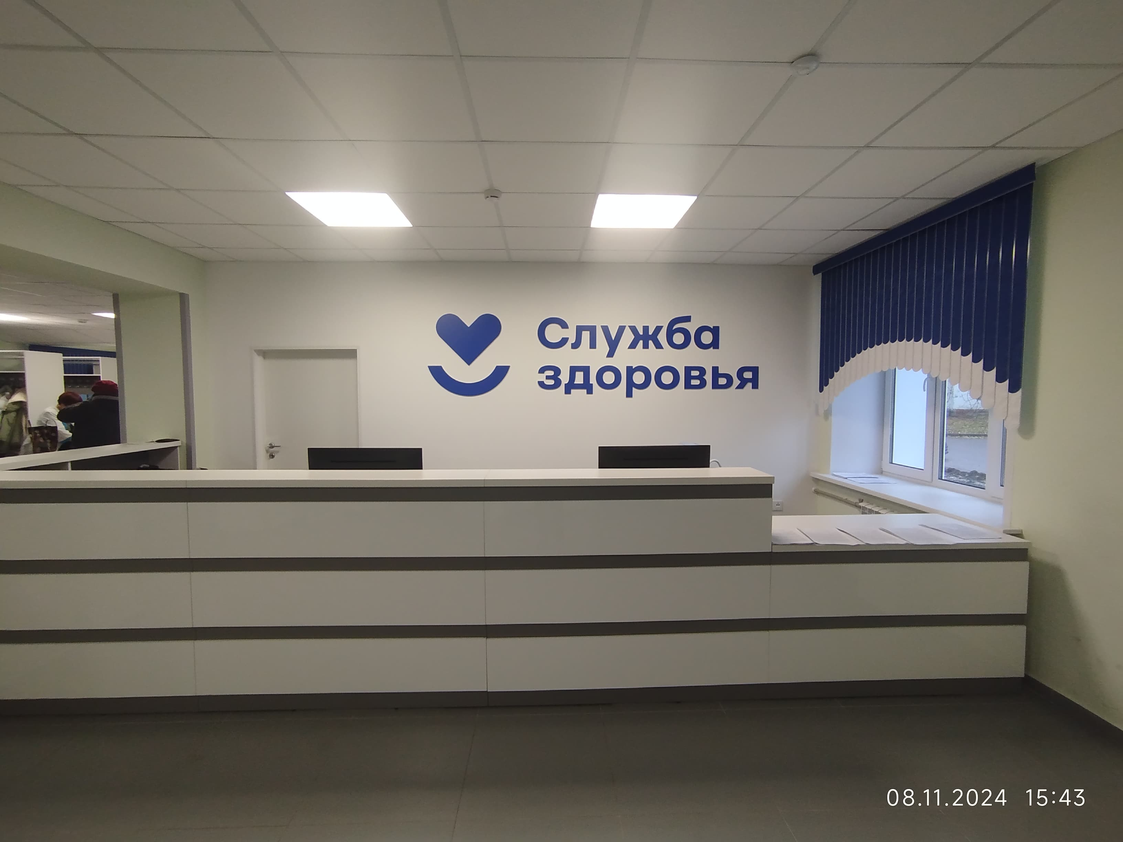

Slide 10
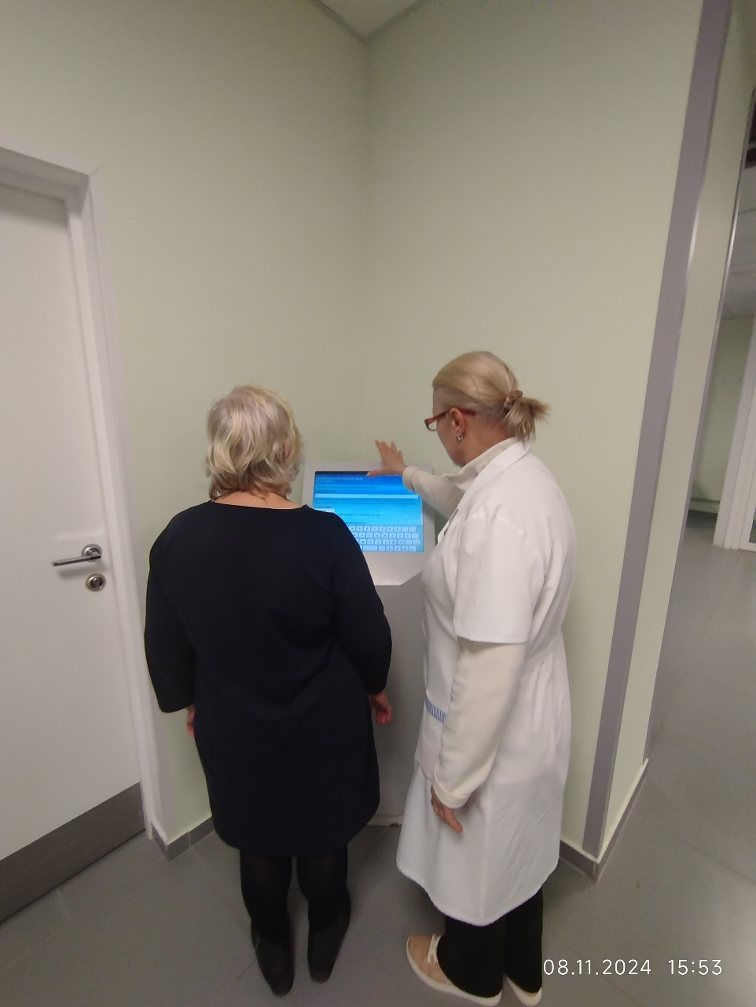

Slide 11
